Slide 1
Mezinárodní spolupráce při správě daní
Mgr. et Mgr. Michal Tuláček
HP2081 - Mezinárodní zdanění a zahraniční daňové soustavy

Slide 2
Obecné otázky mezinárodní spolupráce při správě daní

Slide 3
Vymezení mezinárodní spolupráce při správě daní
Zákon ani teorie doposud nevymezují
Pro účely této přednášky:
„Řízení a jiné související postupy při správě daní, které zasahují mimo oblast fiskální svrchovanosti státu nebo jiné jurisdikce“
Například:
Výměna informací se zahraničím – ANO
Stanovení daně z příjmů cizí PO, která je českým daňovým rezidentem - NE

Slide 4
S kým lze mezinárodní spolupráci provádět
Samostatné státy
Jurisdikce, které mohou uzavírat mezinárodní smlouvy v oblasti daní
Například Curaçao, Aruba, Hongkong

Slide 5
Zásady mezinárodní spolupráce
Vzájemnost
Subsidiární použití mezinárodní spolupráce
Zákaz „střílení naslepo“ (fishing expedition)
Zachování daňové mlčenlivosti

Slide 6
Rozsah spolupráce
Mezinárodní spolupráce
Celé řízení
Dílčí postupy
Výměna informací
Doručování
Kontrolní postupy
Výběr daně
Vymáhání daně
…
Řešení sporů

Slide 7
Zakotvení spolupráce
Zakotvení spolupráce
Přímo upraveno v prameni práva
Navazující na úpravu v mezinárodní smlouvě
CAA
MCAA
Mezinárodní smlouva
Evropský předpis
Bilaterální
Multilaterální
Nařízení
Směrnice

Slide 8
Základ pro provádění mezinárodní spolupráce
EU
Mezinárodní organizace
Jiné

Slide 9
Častý model geneze základů pro provádění mezinárodní spolupráce
OECD
EU
Lokální opatření

Slide 10
Pravomoc EU v oblasti mezinárodní spolupráce při správě daní
Vnitřní trh
Harmonizace právních předpisů v oblasti nepřímých daní (čl. 113 SFEU)
Nařízení i směrnice
Sbližování právních předpisů v oblasti vnitřního trhu (čl. 115 SFEU)
Pouze směrnice Rady
Podpůrná, koordinační a doplňková činnost v oblasti správní spolupráce
čl. 6 písm. g) SFEU
Zákaz harmonizace (čl. 2 odst. 6 SFEU)

Slide 11
Projekt BEPS
„Base Erosion and Profit Shifting project“
Projekt zamezení eroze základu daně a vyvádění zisků
Projekt OECD – akční plán zahrnující 15 opatření
Cílí nejen na členské státy OECD

Slide 12
Opatření BEPS
1: Digitální ekonomie
2: Hybridy
3: CFC pravidla
4: Srážky úroků
5: Škodlivé daňové praktiky
6: Zneužití smluv
7: Status stálých provozoven
8-10: Převodní ceny - nehmotná aktiva - rizika a kapitál - vysoce rizikové transakce
11: Analýza dat z BEPS
12: Odhalování agresivního daňového plánování
13: Dokumentace k převodním cenám
14: Řešení sporů
15: Mnohostranný nástroj

Slide 13
Hlavní prameny práva

Slide 14
Prameny – mezinárodní právo
Úmluva o vzájemné správní pomoci v daňových záležitostech (2/2014 Sb. m. s.), tzv. Štrasburská úmluva
Multilaterální
Správní spolupráce, pomoc při vymáhání, doručování
Smlouvy o zamezení dvojímu zdanění
Modelové dohody (OECD, OSN)
Seznam smluv zde
Smlouvy o výměně informací v daňových záležitostech
TIEA - Tax Information Exchange Agreement
Seznam smluv zde
Dohoda se Spojenými státy americkými o zlepšení dodržování daňových předpisů v mezinárodním měřítku a s ohledem na právní předpisy Spojených států amerických o informacích a jejich oznamování obecně známé jako Foreign Account Tax Compliance Act (72/2014 Sb.), tzv. Dohoda FATCA

Slide 15
Dohody příslušných orgánů
Dokument k provedení mezinárodní smlouvy
Bilaterální – CAA, Competent Authority Agreement
Multilaterální – MCAA, Multilateral Competent Authority Agreement
Nutno odlišovat od mezinárodních smluv
Uzavírané příslušnými orgány smluvních států
V ČR jde o Ministra financí
Upřesňují podmínky spolupráce
Např. vymezují okruhy a podmínky výměny informací
Samy o sobě právně nezávazné

Slide 16
Prameny – evropské právo I
Nepřímé daně
Nařízení Rady (EU) č. 904/2010, o správní spolupráci a boji proti podvodům v oblasti daně z přidané hodnoty
Nařízení Rady (EU) č. 389/2012, o správní spolupráci v oblasti spotřebních daní
Ostatní daně
Směrnice Rady 2011/16/EU, o správní spolupráci v oblasti daní (tzv. DAC)
Novela DAC 2 – 2014/107/EU
Novela DAC 3 – (EU) 2015/2376
Novela DAC 4 – (EU) 2016/881
Novela DAC 5 – (EU) 2016/2258
Novela DAC 6 – (EU) 2018/822
Zrušená „savings směrnice“ - směrnice Rady 2003/48/ES, o zdanění příjmů z úspor v podobě úrokových plateb

Slide 17
Prameny – evropské právo II
Vymáhání daní
Směrnice rady 2010/24/EU, o vzájemné pomoci při vymáhání pohledávek vyplývajících z daní, poplatků, cel a jiných opatření
Řešení sporů
Směrnice Rady (EU) 2017/1852, o mechanismech řešení daňových sporů v Evropské unii (tzv. DRM)

Slide 18
Prameny – mezinárodní právo (evropské)
Mezinárodní smlouvy uzavírané Evropskou unií
Standardně k dosažení stejného účinku jaký mají směrnice
Švýcarsko, Andorra, Monako, San Marino, Lichtenštejnsko
Arbitrážní konvence
Úmluva o zamezení dvojího zdanění v souvislosti s úpravou zisků sdružených podniků

Slide 19
Prameny – české právo I
Zákon č. 164/2013 Sb., o mezinárodní spolupráci při správě daní
Novela 105/2016 Sb. – transponuje DAC 2
ST 868 – transponuje DAC 3
Novela transponující DAC 4 předložena vládě
Vyhlášky č. 74/2013 Sb. a 108/2016 Sb.
Již zrušený zákon č. 330/2014 Sb., o výměně informací o finančních účtech se Spojenými státy americkými pro účely správy daní (tzv. zákon FATCA)

Slide 20
Prameny – české právo II
Již zrušený § 38fa zákona č. 586/1992 Sb., o daních z příjmů
Zákon č. 471/2011 Sb., o mezinárodní pomoci při vymáhání některých finančních pohledávek
Připravovaný transpoziční zákon ke směrnici DRM, připravovaný „lex Tchaj-wan“.

Slide 21
Formy mezinárodní spolupráce při správě daní

Slide 22
Organizace mezinárodní spolupráce podle ZMSSD
Ministerstvo financí
Kontaktní místo
Ústřední kontaktní orgán
Kontaktní orgán
Správce daně
Úkony, dílčí řízení, postupy správce daně určený kontaktním místem
Specializovaný finanční úřad pro vymezené druhy automatické výměny informací

Slide 23
Formy zakotvené v ZMSSD
Výměna informací
Doručování písemností
Účast při úkonech, dílčích řízeních nebo jiných postupech správce daně
Souběžné daňové kontroly

Slide 24
Výměna informací
Informace významné pro správu daní
Na žádost
Spontánní
Automatická
Mezinárodní spolupráci lze při splnění zákonem stanovených podmínek odmítnout

Slide 25
Automatická výměna informací
pravidelnost
systematičnost
předem určené informace
pravidelná období
bez předchozí žádosti

Slide 26
Okruhy automaticky vyměňovaných informací
Výměna informací
podle druhu příjmu a majetku *
oznamované finančními institucemi (DAC 2)
o daňových stanoviscích s přeshraničním prvkem (DAC 3) *
oznamované nadnárodními skupinami podniků (DAC 4)
daňově optimalizační schémata (DAC 6)
v oblasti DPH a spotřebních daní (příslušná nařízení)
zrušeno: o úrokových příjmech (nahrazeno DAC 2)
* Informace získané z vlastní činnosti

Slide 27
Výměna informací o finančních účtech
USA: FATCA
OECD: Společný standard pro oznamování
EU: DAC 2
Švýcarsko, Lichtenštejnsko, ….: Zvláštní mezinárodní smlouva s EU

Slide 28
FATCA
Americký zákon - Foreign Account Tax Compliance Act
Cizí finanční instituce musí USA poskytovat informace o finančních účtech amerických daňových rezidentů
V případě nesplnění srážková daň pro FI
Zásadně v rozporu s českým bankovním a obdobným tajemstvím
Dohoda FATCA
Typ 1 – finanční instituce oznamuje údaje svému správci daně, ten zajistí předání do USA
Reciproční i nereciproční
Typ 2 – finanční instituce oznamuje údaje přímo do USA
V ČR:
Typ 1
Provedeno v ZMSSD
Povinnost registrace u IRS (americká daňová správa)
V určitých případech nutnost aplikovat americké daňové právo

Slide 29
FATCA
Zdroj: Wikipedia

Slide 30
Společný standard pro oznamování OECD (CRS)
Inspirováno dohodami FATCA
Dělá výměnu ála FATCA globální (označuje se též jako GATCA)
Převzat do směrnice
Složitý a poměrně nejasný text v angličtině

Slide 31
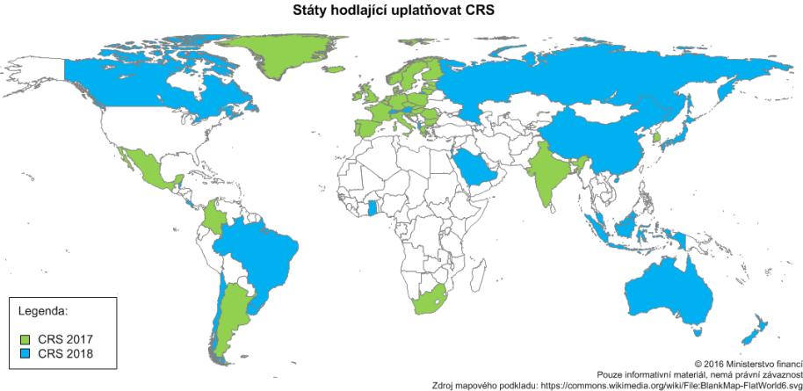

Slide 32
Princip automatické výměny informací o finančních účtech
Oznamující a neoznamující české finanční instituce
Zúčastněný stát (širší přístup)
Oznamovaná osoba a pasivní nefinanční entita
Oznamovaný účet
Pravidla náležité péče - prověřování, zjišťování a součinnost
Dříve existující finanční účty a nové finanční účty

Slide 33
Automatická výměna informací o daňových stanoviscích s přeshraničním prvkem
Navazuje na aféru Lux leaks
Daňové stanovisko s přeshraničním prvkem
ruling – závazné posouzení
APA – závazné posouzení převodních cen
ZMSSD upravuje pouze výměnu v rámci EU
V rámci OECD se řeší jinak

Slide 34
Automatická výměna informací oznamovaných nadnárodními skupinami podniků
Opatření BEPS č. 13
Zamezení vyvádění zdanitelných zisků v rámci nadnárodních skupin podniků
Wallmart, Starbucks, Google, McDonalds
Agrofert, ČEZ

Slide 36
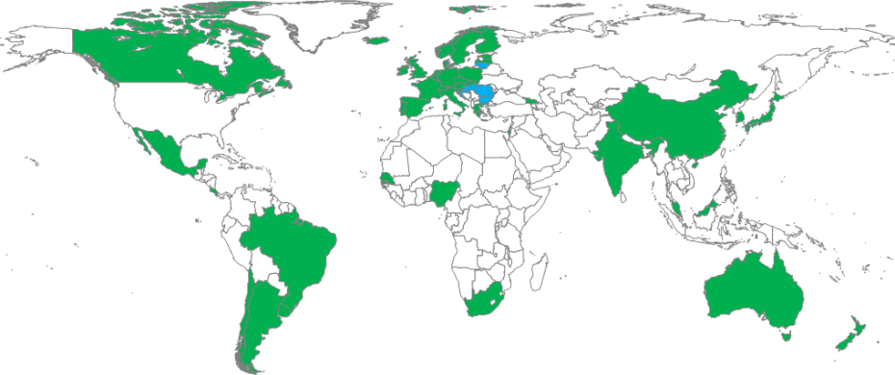
Výměna zpráv podle zemí

Slide 37
Zprávy podle zemí
Musí podat skupina
Tři části
Finanční informace podle jurisdikcí
Informace o členských entitách skupiny
Doplňující informace

Slide 38
Daňově optimalizační schémata
Vychází z opatření BEPS č. 12
Výměna oznamovaných přeshraničních uspořádání
„Uspořádání“ není vymezeno
Oznamované uspořádání – naplňuje charakteristický znak

Slide 39
Charakteristické znaky
Obecný charakteristický znak
Obecné × zvláštní
Možná budou ve vyhlášce
Zaměření:
TP
Přeshraniční transakce
Obcházení AML a CRS
Test hlavního přínosu
Naplnění znaků neznamená samo o sobě nic špatného!
Specifické charakteristické znaky

Slide 40
Pojmy a principy
Nízké daně
Balíček i pro VAŠI SPOLEČNOST
Připraveno k okamžitému nasazení!
P.S.: PŠŠŠŠT! Nikomu o tom neříkejte, jinak to nebude fungovat!
Zprostředkovatel × uživatel uspořádání
Hlavní × vedlejší zprostředkovatel
Typizované uspořádání × uspořádání na míru
Povinná osoba
In-house řešení, vnitroskupinové řešení, zprostředkovatel mimo EU
Nezakleknou

Slide 41
DAC 6 - oznamování
Povinná osoba oznamuje uspořádání do 30 dnů od definovaného okamžiku
Různé okamžiky pro různé typy povinných osob
Zprostředkovatel typizovaného uspořádání čtvrtletně oznamuje nové klienty
Profesní mlčenlivost (možnost pro stát)
Přechod oznamovací povinnosti na uživatele
Advokáti, daňoví poradci
Nejde o závazné posouzení. To že správce daně nereaguje na oznámené uspořádání neznamená, že je v pořádku!
41
Odbor Daňová legislativa

Slide 43
Využití informací
Velmi široké
Primární využití při správě daní (zjištění, stanovení nebo zabezpečení daní a dalších peněžitých plnění)
Informace lze dále využít ve správním, soundím či trestním řízení týkajícím se porušení daňových předpisů

Slide 44
Výměna informací × daňová mlčenlivost
Možnost odmítnout poskytnutí informací, pokud by narušilo
Státem uznanou nebo uloženou povinnost mlčenlivosti
Obchodní tajemství
Veřejný pořádek
Bezpečnost České republiky
Neplatí pro:
Banky
Osoby jednající jménem nebo na účet osoby, které se poskytnutí informací týká
Informace o vlastnických podílech
Novela!

Slide 45
Vymáhání finančních pohledávek
Podobné organizační zajištění jako u mezinárodní spolupráce
Vymáhání
Zajištění
Výměna informací souvisejících s vymáháním a zajištěním
Doručování dokumentů souvisejících s pohledávkami
Exekuční titul – jednotný doklad o vymahatelnosti pohledávky
Možnost odmítnout

Slide 46
Řešení sporů
Vztah k opatření č. 14 BEPS
Vychází z vnitřně rozporné směrnice DRM
Navazuje na DTT mezi členskými státy EU a na arbitrážní konvenci
EU vydávala k AK kodex chování (code of conduct), protože nemá potřebnou pravomoc v přímých daních
Nefungovalo to → EU vydala směrnici (patrně také mimo pravomoc EU)
Cílem je zajistit, aby v EU byl vždy dokončen MAP

Slide 47
Principy směrnice DRM
Formalizovaný postup pro dohadovací řízení při sporu o výklad či uplatňování mezinárodní smlouvy
Stávající stav:
Dotčená osoba se může obrátit na příslušný orgán
Ten má povinnost jednat (ale nemá povinnost se dohodnout)
Nový stav:
Pokud se příslušný orgán problémem nezabývá nebo nedojde k dohodě, může dotčená osoba (v rámci EU) požadovat arbitráž, ve které se vždy dojde k řešení.
47
Notes:
Rozloženie snímky – nadpis + 2 stĺpce textu

Slide 48
Návrh implementace
Jednotná právní úprava pro všechny státy
Evropské odchylky

Slide 49
Přípustnost žádosti

Slide 50
Řešení sporné otázky

Slide 51
Dohadovací řízení (smysl směrnice)

Slide 52
Stav transpozice
Stav projednávání: předloženo vládě, projednávají orgány LRV
Předpokládaná účinnost: 30. června 2019
Použitelnost v EU:
Žádosti podané od 1. července 2019
Sporné otázky vzniklé po 1. lednu 2018
Použitelnost mimo EU:
Žádosti podané od 1. července 2019
Sporné otázky vzniklé po 1. červenci 2019
52
Notes:
Rozloženie snímky – nadpis + 2 stĺpce textu

Slide 53
APA – advance pricing agreement
Závazné posouzení způsobu, jakým byla vytvořena cena sjednávaná mezi spojenými osobami (§ 38nc ZDP)
Pro přeshraniční transakce lze využít MAP mechanismus pro synchronizaci postupu se zahraničním správcem daně

Slide 54
Děkuji za pozornost
Slajdy jsou již nyní k dispozici na http://www.flaw.cz/
Otázky?

